Slide 1
AVERY
DENNISON
RFID
VOTRE PARTENAIRE RFID
© Avery Dennison 2019

Slide 2
PRÉSENTATION D’AVERY DENNISON
AVERY DENNISON
QUI SOMMES NOUS ?
Avery Dennison est un industriel mondial en science des matériaux, spécialisé dans la conception et la production d’une large variété d’étiquettes et de matériaux fonctionnels. Nos produits sont utilisés dans presque tous les secteurs de l’industrie.
Siège sociale à Glendale en Californie
Interventions dans plus de 50 pays avec approximativement 30’000 employés à travers le monde
Revenus de 7,2 milliards en 2018 ; Classement au Fortune 500 : 427
© Avery Dennison 2019
Notes:
Corporate slide

Slide 3
PRÉSENTATION D’AVERY DENNISON
APERÇU DE NOS MARCHÉS
LABEL AND GRAPHIC MATERIALS
Revenus 2018 (en millions)
• Label and Packaging Materials • Graphics Solutions • Reflective Solutions
• Tickets, Tags, Labels, and Embellishments for Retail Apparel
• Radio-Frequency Identification
• Printer Solutions
• Performance Tapes
• Adhesives • Fastener Solutions
• Medical Solutions
68%
RETAIL BRANDING AND INFORMATION SOLUTIONS
22%
INDUSTRIAL AND HEALTHCARE MATERIALS
.10%
© Avery Dennison 2019
Notes:
Corporate slide

Slide 4
PRÉSENTATION D’AVERY DENNISON
APERÇU DU BUSINESS RFID
#1
Plus grand partenaire mondial de RFID UHF
Avery Dennison est le plus gros fabricant de tag UHF dans le monde
20BN+
Tags RFID UHF conçus et produits
WE BELIEVE IN A FUTURE WHERE EVERY ITEM WILL HAVE A UNIQUE DIGITAL IDENTITY & DIGITAL LIFE
“
9
Centres de conception et d’innovation à travers le monde
PRESENCE
1000+
Brevets associés à la RFID et des applications partout dans le monde
MONDIALE
Opère dans 50 pays
Francisco Melo, VP/GM, Global RFID, Avery Dennison
Recherche et développement de pointe
Conception et production durable
”
© Avery Dennison 2019
Notes:
Corporate slide

Slide 5
AVERY DENNISON RFID
INTRODUCTION A LA RFID
2019 SOMMAIRE
Introduction technologie RFID
Pourquoi Avery Dennison
L’offre d’inlays
Service
L’équipe RFID
© Avery Dennison 2019
© Avery Dennison 2018
Notes:
Corporate slide

Slide 6
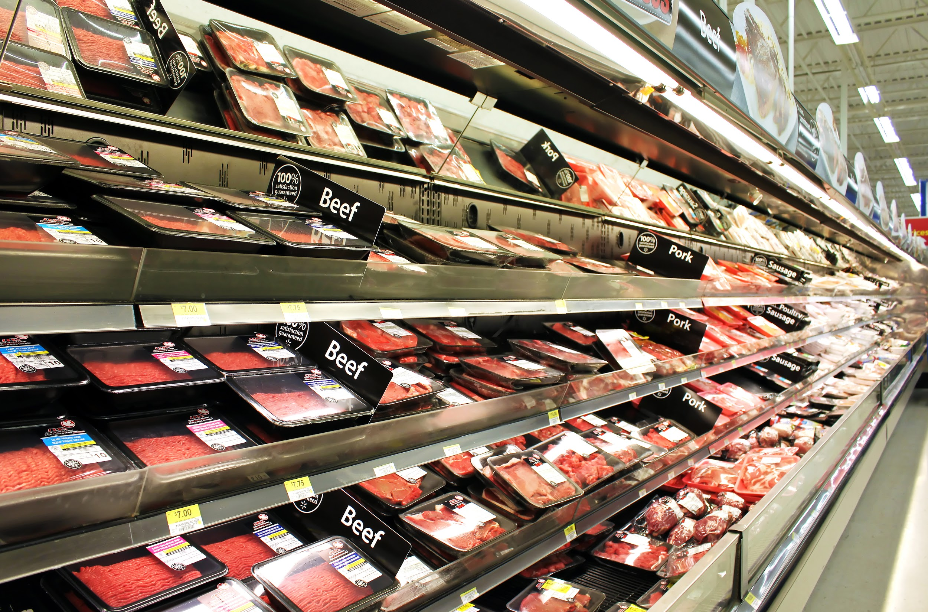
RFID 101
QU’EST-CE QUE LA TECHNOLOGIE RFID ?
La RFID (Radio Frequency IDentification) est la transmission sans-fil de données vers ou depuis des tags électroniques fixés sur des objets
Identifie individuellement chaque article
Nécessite un lecteur RFID pour interroger le tag

Slide 7
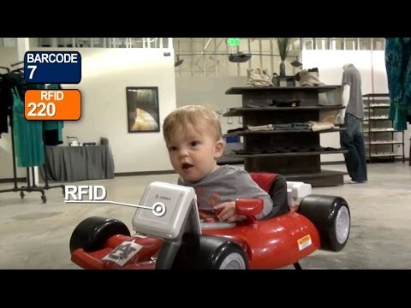
RFID 101
RFID vs. Code-barres
© Avery Dennison 2018

Slide 8
RFID 101
RFID vs. Code-barres
Balayage du Code-barres
Balayage RFID
- Nécessite un champ visuel libre
- Une seule communication à la fois
- Quantité limitée d’informations
- Besoin d’être proche pour la lecture
+ Pas besoin d’un champ visuel libre
+ Une à plusieurs communications
simultanées
+ Quantité augmentée d’informations, unique
à chaque produit
+ Lisibilité à plusieurs mètres
© Avery Dennison 2018

Slide 9
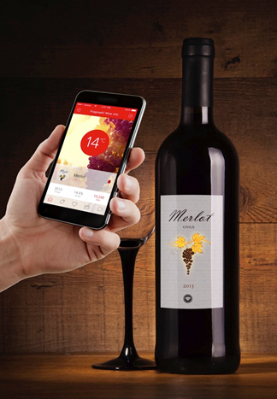
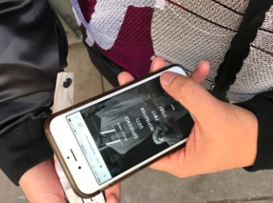
RFID 101
TYPES DE FRÉQUENCE RFID
UHF (868-915MHz) : ONE TO MANY
Nécessite un lecteur non disponible actuellement sur le smartphone
Etude de cas : Inventaire, Logistique
HF NFC (13.56MHz) : ONE TO ONE
Le lecteur est un smartphone. Android & nouveau IPhone
Etude de cas : Paiement, intéraction consommateur

Slide 10
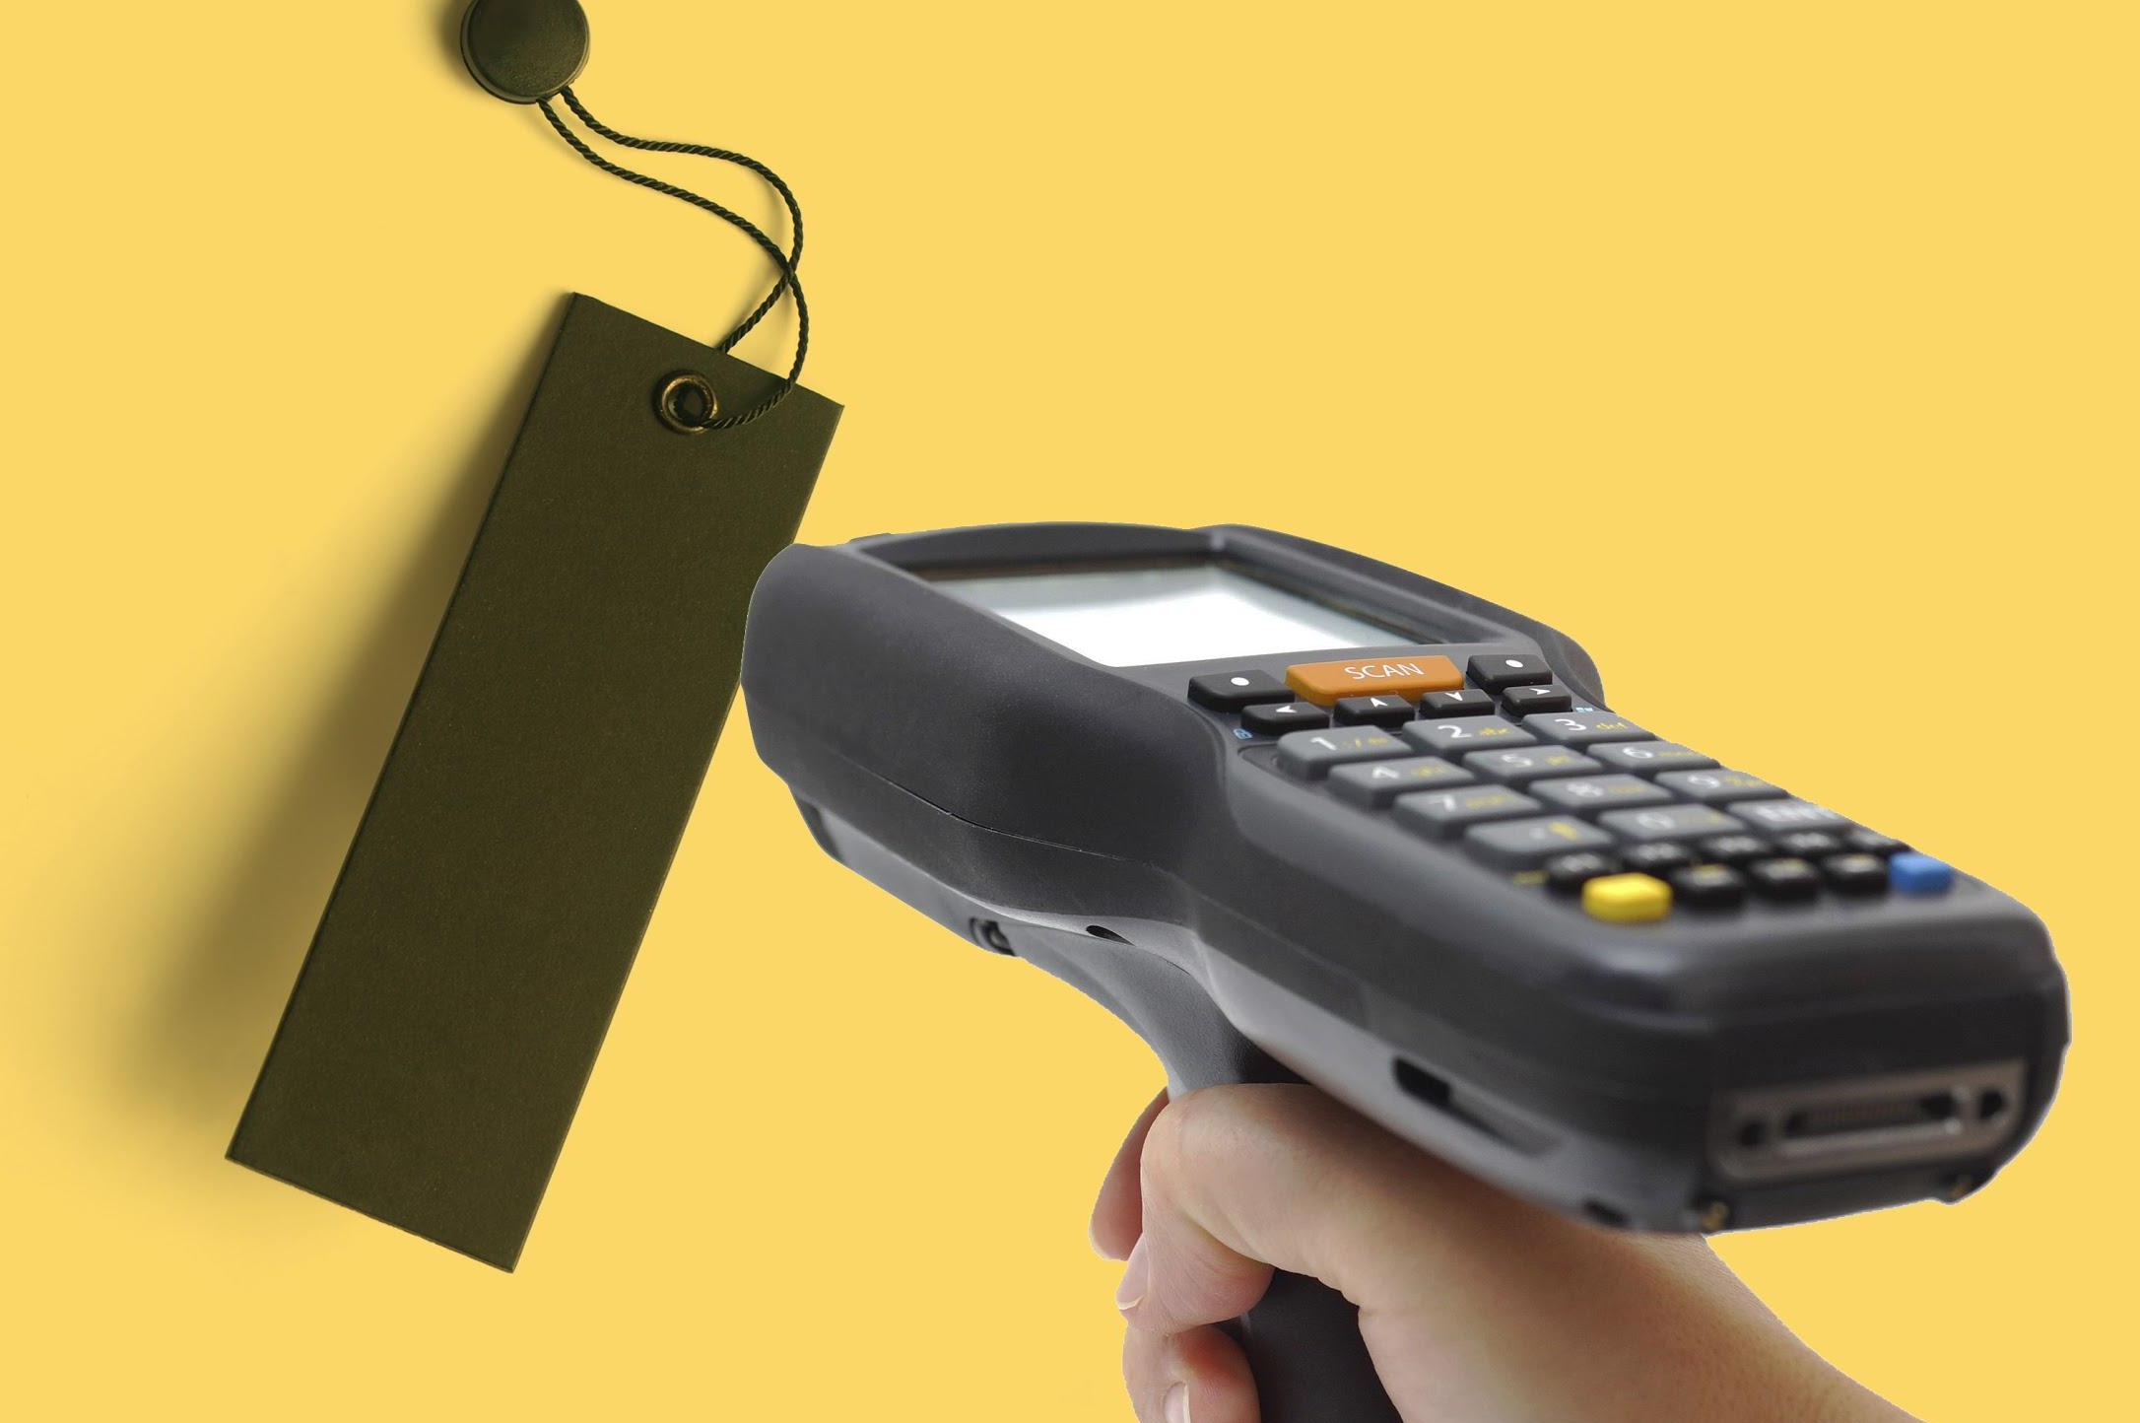
RFID 101
LA BASE DE LA RFID : UN INVENTAIRE PLUS RAPIDE
Bloc-note + stylo
PRECISION 85%
2 MINUTES
La RFID permet de faire l’inventaire chaque semaine en une fraction de temps.
Le contrôle régulier de l’inventaire augmente la visibilité des stocks, permet à la marque ou au détaillant de réapprovisionner avant les ruptures de stock et autorise une approche de vente multi-canaux, maximisant les opportunités de vente.
Lecture code-barres
PRECISION 92% 1 MINUTE
Lecture tags RFID
PRECISION 99.9% 5 SECONDES
* Stores able to scan over 30,000 units per hour

Slide 11
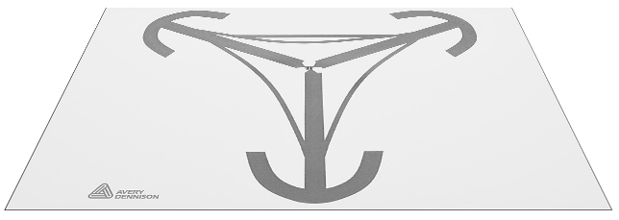
RFID 101
L’ANATOMIE D’UN INLAY RFID
Face imprimable
Adhésif
Etiquette “Opaque”
Inlay RFID (puce+antenne)
Dry
Inlay
Wet
Inlay
Adhésif
Protecteur siliconé
© Avery Dennison 2019
Notes:
EXAMPLE ONLY

Slide 12
RFID 101
L’ANATOMIE D’UN INLAY RFID
SUPPORT DE L’ANTENNE
CIRCUIT INTEGRE
ANTENNE (à forme géométrique)
ANTENNA (Geometric Shape)
PET
Papier
Tissu
Intelligence de l’Inlay
Mémoire
Spécificités
Technologie évoluée (aluminum)
Forme de l’antenne ajustée pour l’application
© Avery Dennison 2019
Notes:
EXAMPLE ONLY

Slide 13
RFID 101
COMPOSANTS D’UN SYSTEME RFID COMPLET
1. An RFID enabled tag, ticket or label
2. An RFID reader (fixed or mobile)
3. Software, on premise or cloud based
UN SYSTEME RFID CONSISTE EN 3 COMPOSANTS
Chaque tag contient un numéro d’identification unique qui est ensuite lié à une donnée produit additionnelle stockée sur une base de données sécurisée. Les tags et étiquette RFID peuvent ainsi identifier chaque objet individuellement.

Slide 14
RFID 101
ENCODAGE DU TAG
SGTIN = GTIN + UNIQUE SERIAL NUMBER
EPC STRUCTURE
0
6
1
4
1
4
1
0
0
0
7
3
4
3
1
4
1
5
9
GS1 Company Prefix
Indicator Digit + Item Reference
Serial Number
GTIN = Global Trade Item Number
SGTIN = Serialized Global Trade Item Number
Source: GS1 US: UPC to EPC 2012
RFID FOR BEAUTY
© Avery Dennison 2018
Avery Dennison Confidential - Not to be shared without Permission

Slide 15
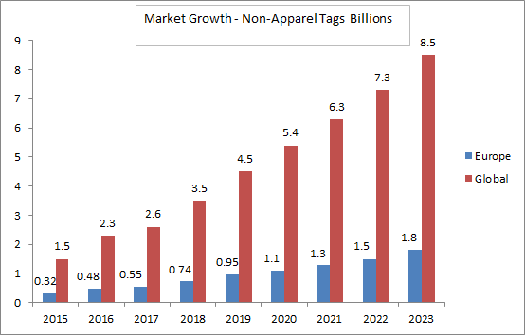
TENDANCES GLOBALES DU MARCHÉ
PRÉVISION DE CROISSANCE DU MARCHÉ RFID
Croissance attendue du volume EU en 2019 vs 2018 : +28%
Croissance attendue du volume EU en 2023 vs 2018 : +143%
Numbers based on Avery Dennison’s estimate of total global market size. Others should look to validate the numbers and informations independently
© Avery Dennison 2019
Notes:
Corporate slide

Slide 16
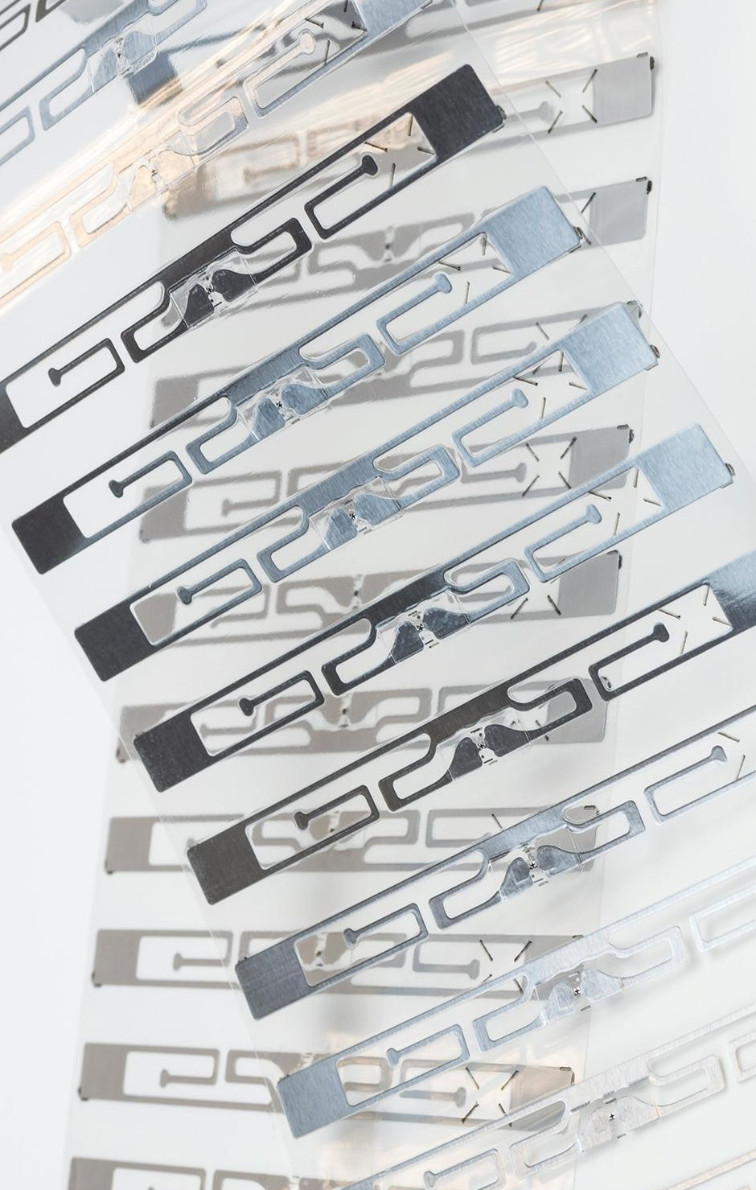
APERÇU D’AVERY DENNISON
POURQUOI AVERY DENNISON ?
Avery Dennison RFID sert une large variété de marchés avec une équipe qui aide les clients depuis le développement de leur business case jusqu’à l'implémentation de leur solution.
PLUS GRAND PARTENAIRE MONDIAL DE RFID UHF
SERVICE CLIENT DE PREMIERE QUALITE
1000+
BREVETS ET APPLICATIONS
CAPABILITES MONDIALES
© Avery Dennison 2019

Slide 17
APERÇU D’AVERY DENNISON
CAPABILITÉS INDUSTRIELLES MONDIALES
I.LAB
• Oegstgeest, Netherlands • Mentor, USA
USINES D’INLAY RFID
• Juarez, Mexico
• Nansha, China
• Panyu, China
CENTRES D’INNOVATION + CONCEPTION CLIENT
• Miamisburg, USA
• Los Angeles, USA
• New York City, USA
• Baddow, UK
RFID SERVICE BUREAUS
CUSTOMER DESIGN + INNOVATION CENTERS
I.LAB
RFID INLAY MANUFACTURING
© Avery Dennison 2018

Slide 18
APERÇU D’AVERY DENNISON
LE PLUS GRAND PARTENAIRE RFID UHF MONDIAL
Avery Dennison est un acteur clé du marché dans les initiatives mondiales de RFID
Aide: à la construction de cas RFID, estimation du ROI et pilotage projet
Support technique
Développement des capabilités RFID et processus de production pour les étiquettes intelligentes
Formations produits et processus
Ateliers I.Lab et sur place
© Avery Dennison 2019

Slide 19
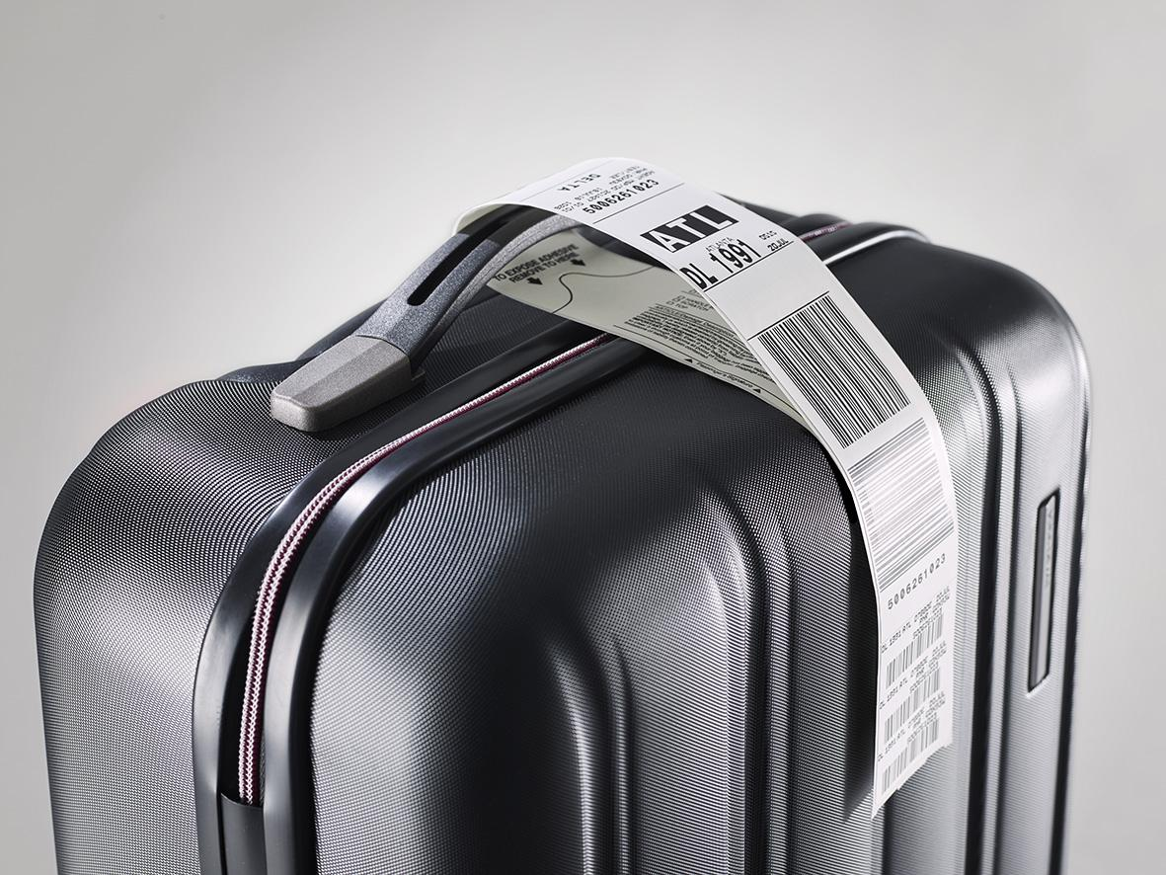
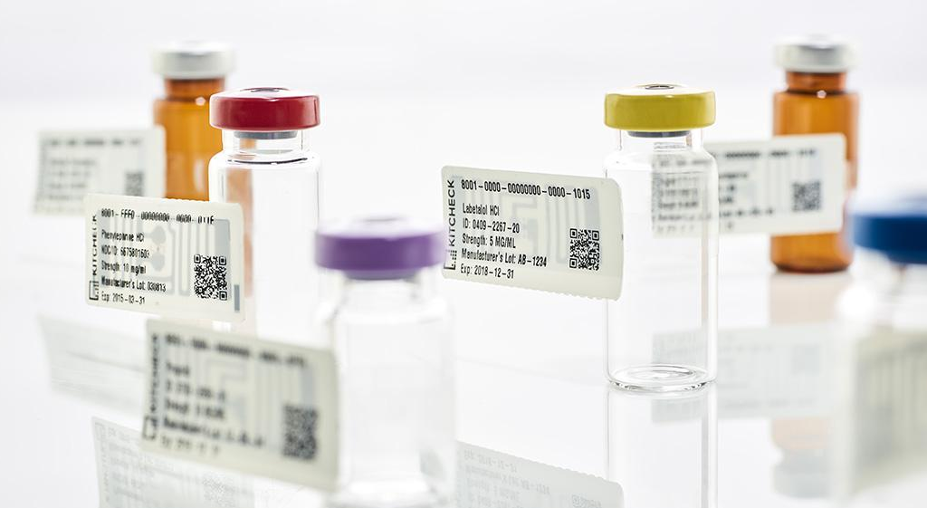
TENDANCES GLOBALES DU MARCHÉ
ADOPTION PAR L’INDUSTRIE
La RFID est en train d’être utilisée dans tous les marchés principaux du monde pour améliorer les rendements et augmenter la visibilité à travers la chaîne logistique..
© Avery Dennison 2019
© Avery Dennison 2019
Notes:
Corporate slide

Slide 20
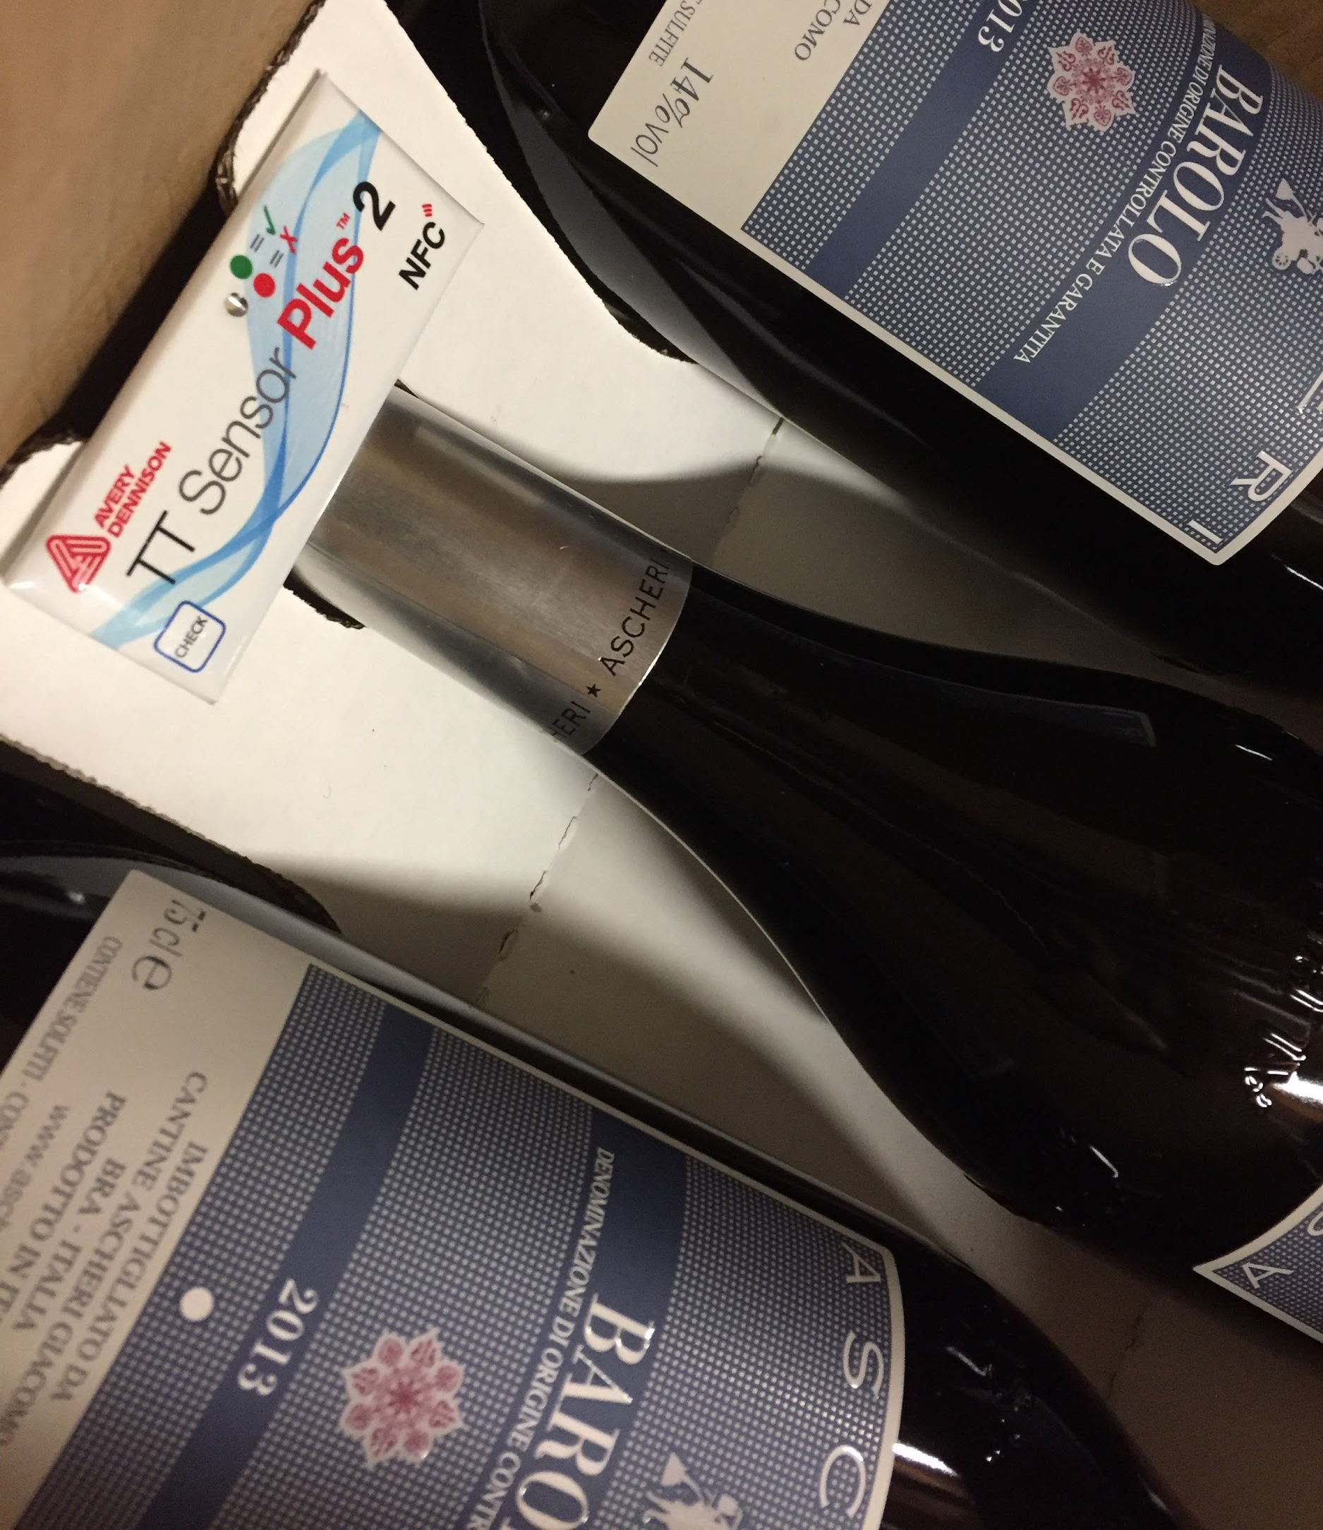
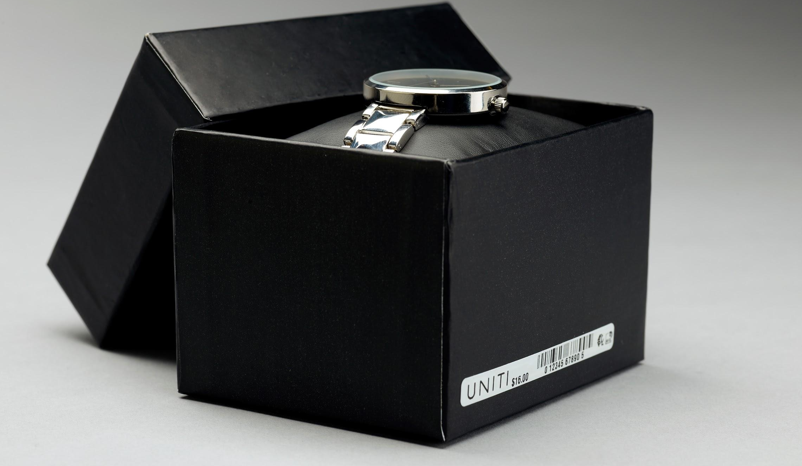
PORTEFEUILLE PRODUITS
DES PRODUITS INNOVANTS POUR SATISFAIRE LES BESOINS DU MARCHÉ
UHF INLAYS
HF/ NFC INLAYS
CAPTEURS DE TEMPERATURE
© Avery Dennison 2019
Notes:
Corporate slide

Slide 21
CRITÈRES DE SÉLECTION D’UN TAG RFID
Sélectionner un inlay correspondant au besoin :
Réunir les besoins du tag :
- Performances de la puce
- taille Etiquette
- Objet à marquer
- Performances requises
Etape 1 :
Vérifier les besoins par rapport aux fiches techniques RFID et les notes d’application
Etape 2 :
Sélectionner et tester !
Etape 3 :
rfid.averydennison.com
© Avery Dennison 2019
Notes:
Corporate slide

Slide 22
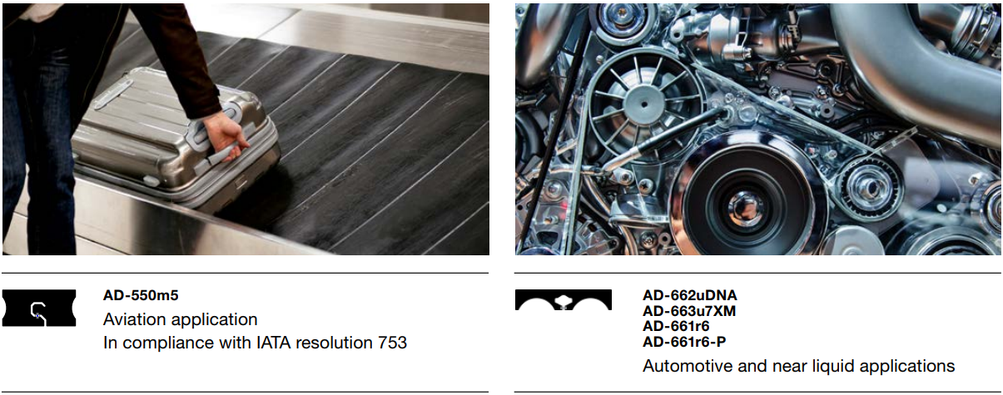
PORTEFEUILLE PRODUITS
SOLUTIONS 2nd GÉNÉRATION D’INLAY RFID UHF
DES PERFORMANCES EXCEPTIONNELLES À TRAVERS UNE LARGE GAMME DE DIÉLECTRIQUES
© Avery Dennison 2019

Slide 23
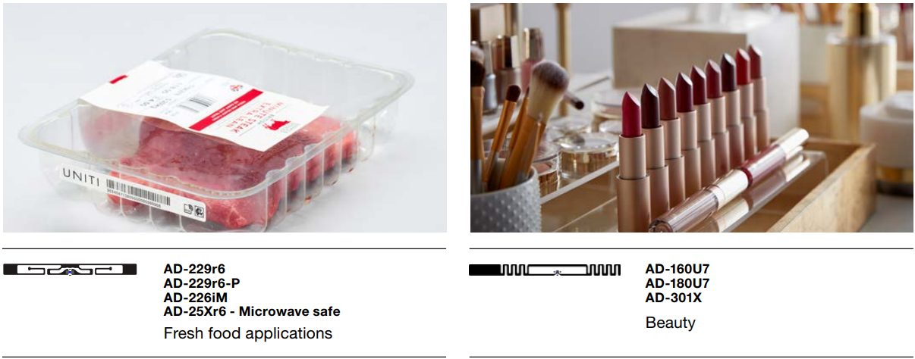
PORTEFEUILLE PRODUITS
SOLUTIONS 2nd GÉNÉRATION D’INLAY RFID UHF
DES PERFORMANCES EXCEPTIONNELLES À TRAVERS UNE LARGE GAMME DE DIÉLECTRIQUES
© Avery Dennison 2019

Slide 24
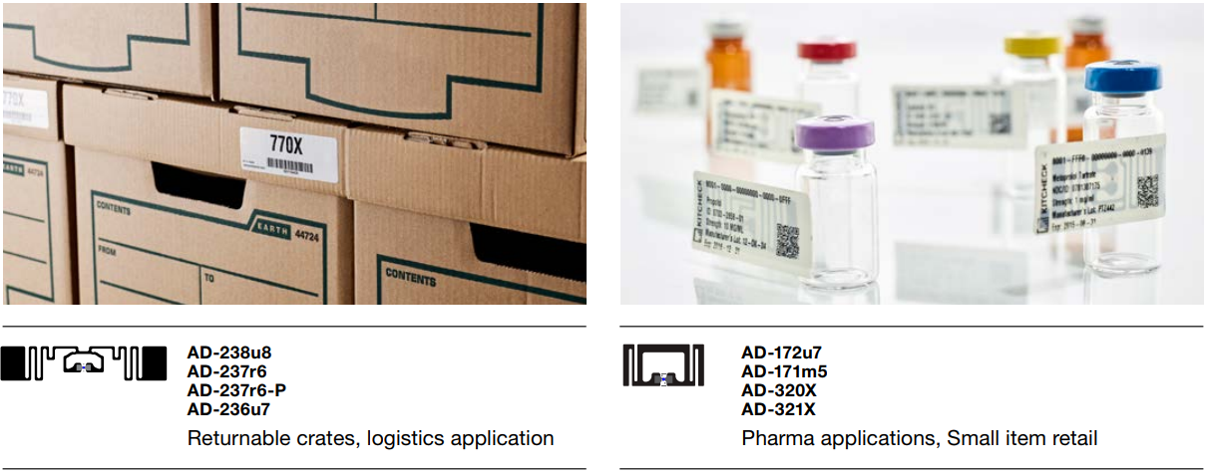
PORTEFEUILLE PRODUITS
SOLUTIONS 2nd GÉNÉRATION D’INLAY RFID UHF
DES PERFORMANCES EXCEPTIONNELLES À TRAVERS UNE LARGE GAMME DE DIÉLECTRIQUES
© Avery Dennison 2019

Slide 25
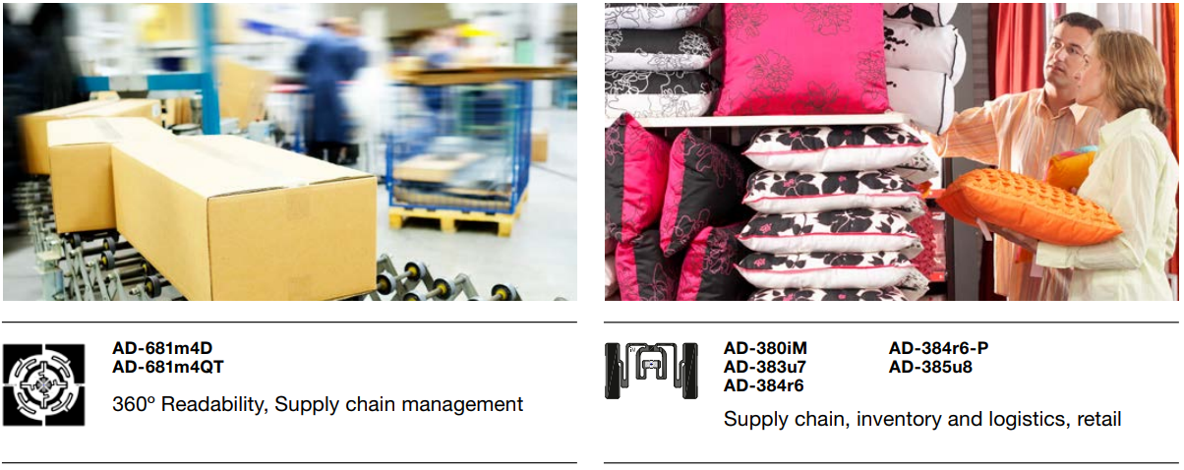
PORTEFEUILLE PRODUITS
SOLUTIONS 2nd GÉNÉRATION D’INLAY RFID UHF
DES PERFORMANCES EXCEPTIONNELLES À TRAVERS UNE LARGE GAMME DE DIÉLECTRIQUES
© Avery Dennison 2019

Slide 26
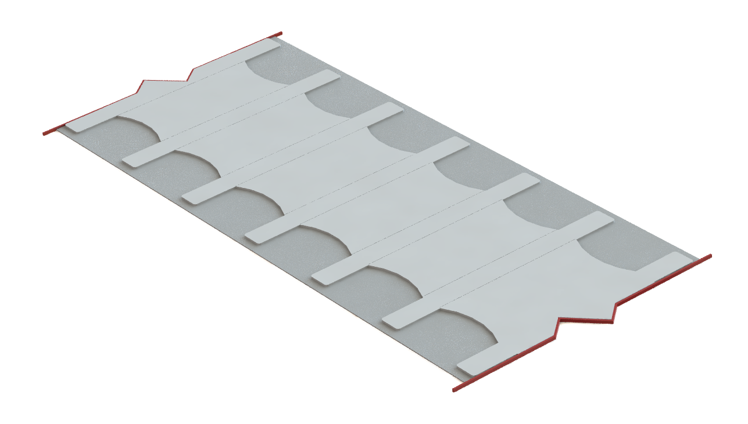
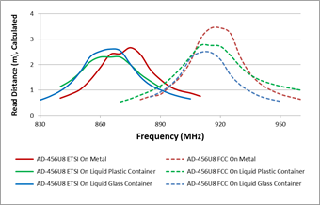
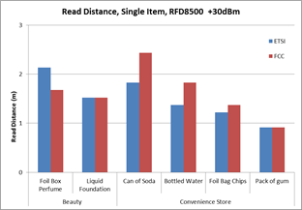
PORTEFEUILLE PRODUITS
Nouveau produit : TAG POUR METAUX
AD-456u8
Marché ciblé | On-Metal Applications, Food, Beauty, Liquids
Format de découpe | Standard: 2.52 x 0.236 in (64 x 6 mm) Large: 2.52 x 0.709 in (64 x 18 mm)
Platforme | ETCHED DCA
Type d’inlay | Die-Cut Label Only
Mémoire | UCODE 8; 128-bit EPC
Distance de lecture | up to 3 meters
Pré-lancement | Target March 22nd
Date de lancement | Target - Journal Live
Part Numbers | Standard ETSI: RF100574 Larger ETSI: RF100577 Standard FCC: RF100575 Larger FCC: RF100599
© Avery Dennison 2019

Slide 27
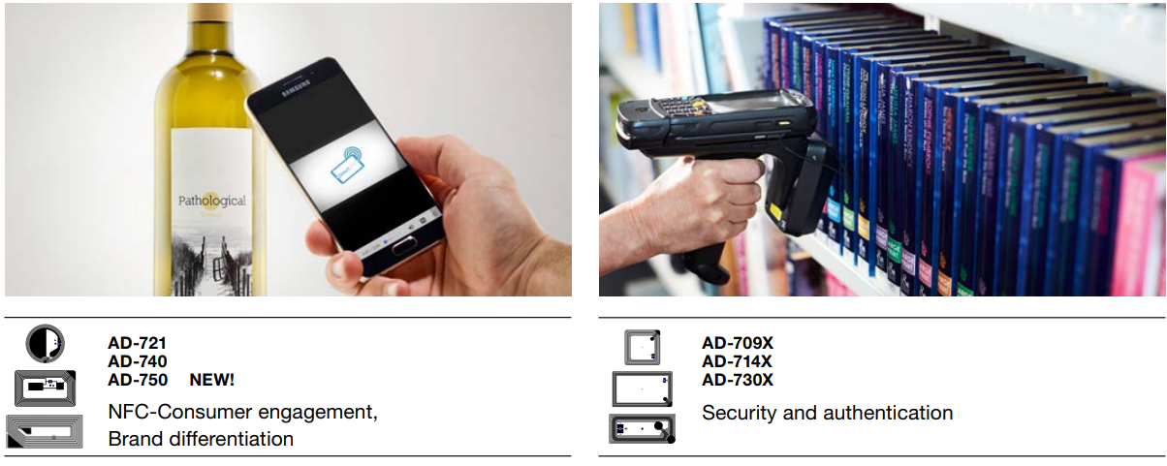
PORTEFEUILLE PRODUITS
SOLUTIONS D’INLAYS RFID HF / NFC
© Avery Dennison 2019

Slide 28
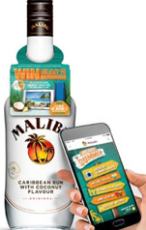
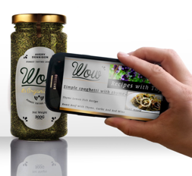
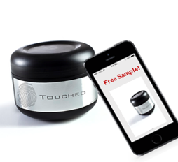
Le NFC permet le passage d’une identité physique à une identité digitale
PORTEFEUILLE PRODUITS
SOLUTIONS NFC
Le NFC permet la connection de votre marque au consommateur
Article avec un tag NFC
Consommateur avec un smartphone
Information en temps réel et engagement de la marque
https://www.nfcworld.com/2019/06/11/362990/malibu-rolls-out-nfc-connected-bottles-in-the-us/
© Phone Me 2019
© Avery Dennison 2019

Slide 29
PORTEFEUILLE PRODUITS
Nouveau produit : APPORTER LA NFC A CHAQUE OBJET
Vêtements au détail
Biens consommables
Prix typique
plus de €50
par produit
Prix typique
Moins de €5
par produit
© Avery Dennison 2019

Slide 30
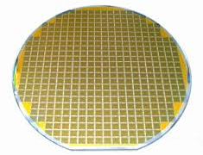
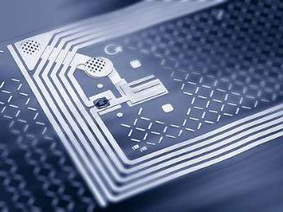
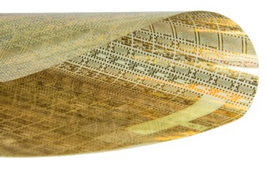
PORTEFEUILLE PRODUITS
APPORTER LA NFC A CHAQUE PRODUIT
Tags en silicium
Tags FlexIC
Wafer de silicium IC
Inlay à base de silicium
FlexIC sheet
Inlay à base de FlexIC
© Avery Dennison 2019

Slide 31
APERÇU D’AVERY DENNISON
PARTENARIATS ENVIRONNEMENTAUX ET DURABLES
NOTRE QUÊTE :
PLUS D’INNOVATIONS ET PLUS DURABLEMENT
© Avery Dennison 2019

Slide 32
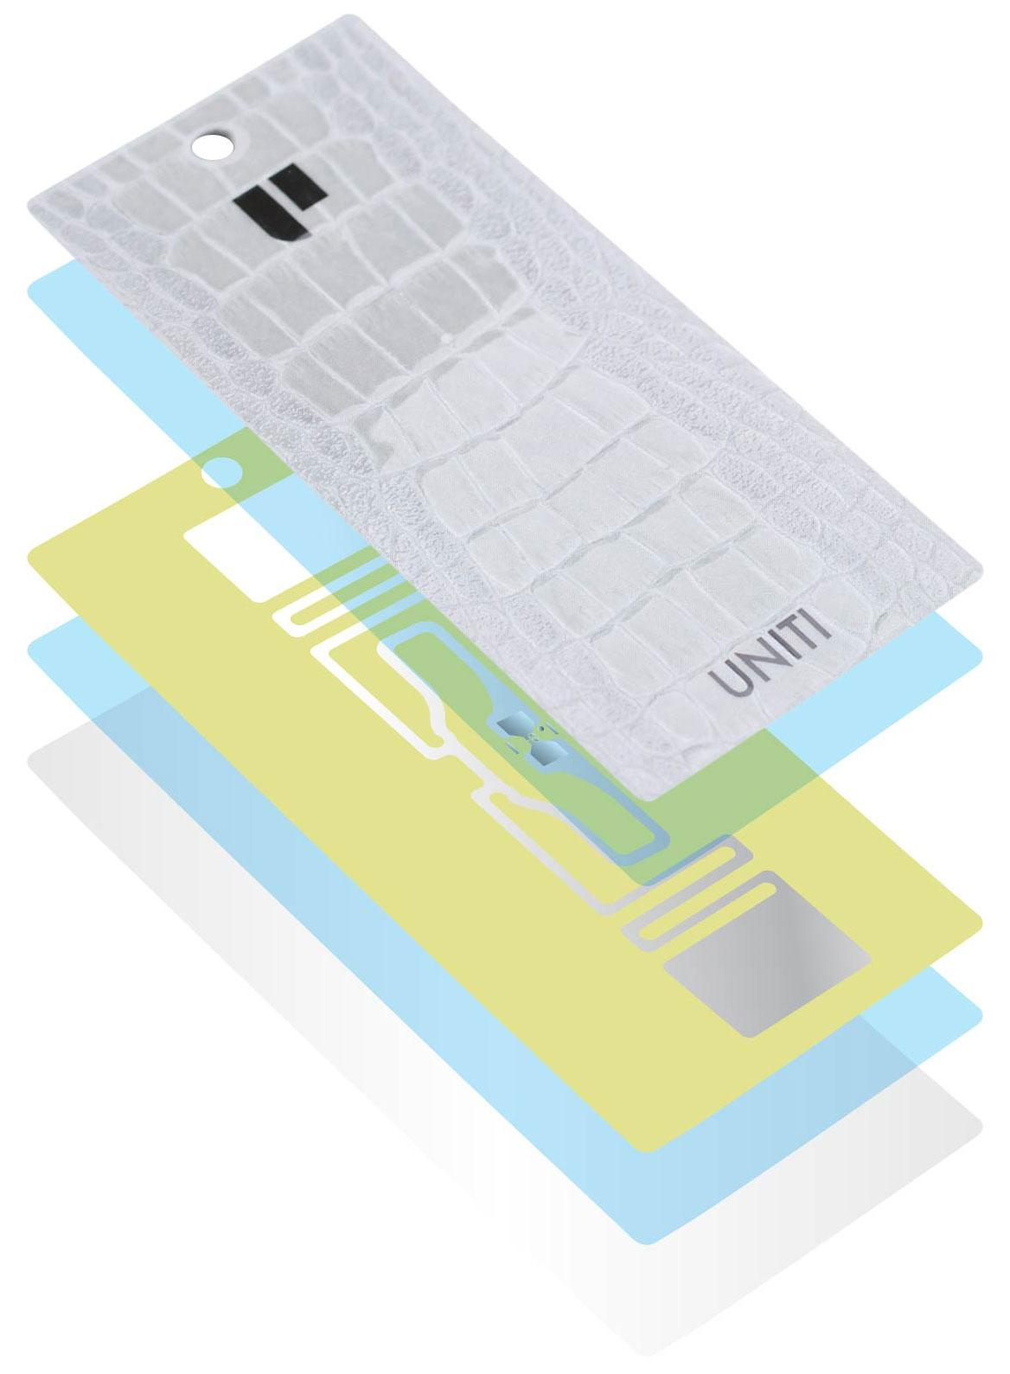
AVERY DENNISON RFID
PLUS DE PRODUITS DURABLES
TECHNOLOGIE SMART FACETM
Le support PET est remplacé par un support papier, créant une solution recyclable.
Frontal imprimable
Adhésif
Puce et strap
Antenne
Inlay (antenne, strap et puce)
Support papier (replace le support P.E.T.)
Adhésif
Dorsal
© Avery Dennison 2019

Slide 33
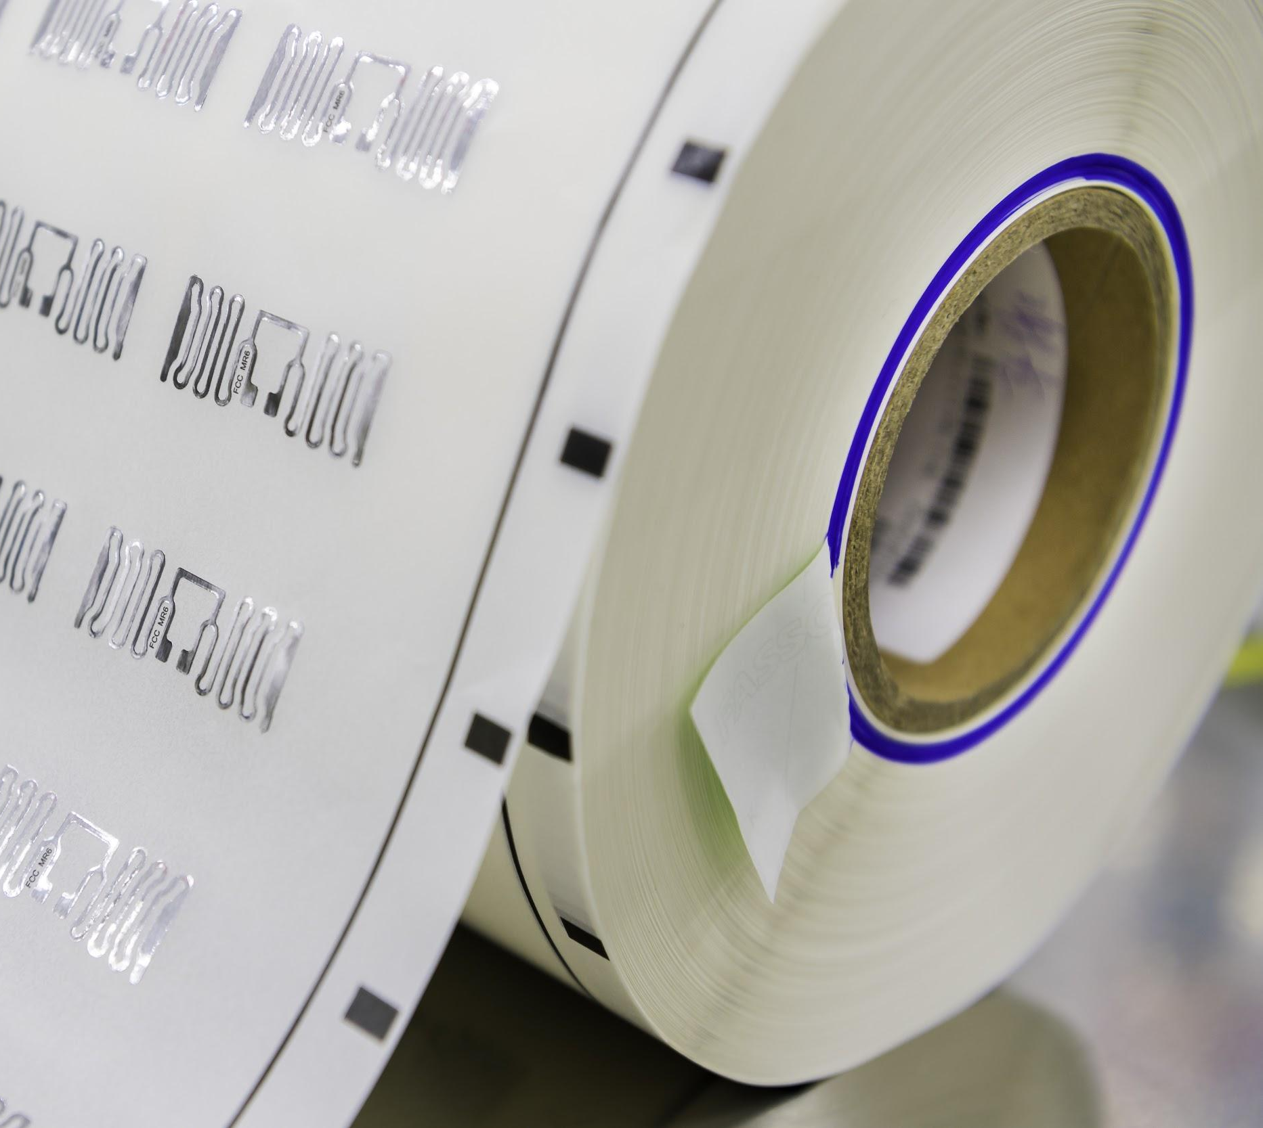
ESSAI, ÉCHANTILLONNAGE & LIVRAISON DE RFID A TRAVERS L’EU
Ordre de livraison dans les 24h.
26 produits stockés au Luxembourg.
Echantillons en 3 formats :
Sac d’échantillons mélangés, sac d’échantillons de 25 pièces et bobines.
Tests des équipements (liés à projet) à votre disposition aux US et UK.
SERVICE DE PREMIERE QUALITE
Échantillons gratuits
POC service
© Avery Dennison 2018

Slide 34
APERÇU D’AVERY DENNISON
L'ÉQUIPE LGM EU - Étiquettes intelligentes
1
EQUIPE PRINCIPALE RFID
Jasper Zonnenberg (Strategic Leader)
Jordi Baeta (Technical Support and Expertise) jordi.baeta@eu.averydennison.com
Filippo Cerchio (LGM IL Sales Leader) filippo.cerchio@eu.averydennison.com
Tony Fazhev (Product Management) tony.fazhev@eu.averydennison.com
Frank Smits (BDM - System Integrators)
frank.smits@eu.averydennison.com
2
STRUCTURE DES VENTES RFID
Dan Panduro (Nordic countries) dan.panduro@eu.averydennison.com
Veit Boeckler (Central Region ) veit.boeckler@eu.averydennison.com
Silvio Margutti (South Region) silvio.margutti@eu.averydennison.com
Robert Brania (NEE) robert.brania@eu.averydennison.com
David Hlousek (SEE) david.hlousek@eu.averydennison.com
Angel Gea (Spain ) angel.gea@eu.averydennison.com
Laurent Owezareck (France )
laurent.owezareck@eu.averydennison.com
3
STRUCTURE RFID BDM
Benoit Jourde (BDM Europe) benoit.jourde@eu.averydennison.com
Karl Achte (BDM Fresh Food)
karl.achte@eu.averydennison.com
Peter Jackson (BDM Fresh Food)
peter.jackson@eu.averydennison.com
Urban Soderberg (BDM Aviation)
urban.soderberg@eu.averydennison.com
Vanesa Carr (BDM Beauty)
vanessa.carr@eu.averydennison.com
© Avery Dennison 2019

Slide 35
averydennison.com/rfid
© 2016 Avery Dennison Corporation. All Rights Reserved. Avery Dennison and all other Avery Dennison brands, product names and codes are trademark or trade names of Avery Dennison Corporation. All other brands and product names are trademarks of their respective owners. Fortune 500 is a trademark of Time, Inc. Personal and company names and other information on samples or illustrations depicted are fictitious.
Any resemblance to actual names and addresses is purely coincidental.
This presentation is intended solely for use by Avery Dennison employees and select customers and may not be copied, disclosed or disseminated, in whole or in part, to any other person without the express consent of Avery Dennison.
© Avery Dennison 2018

